Slide 1
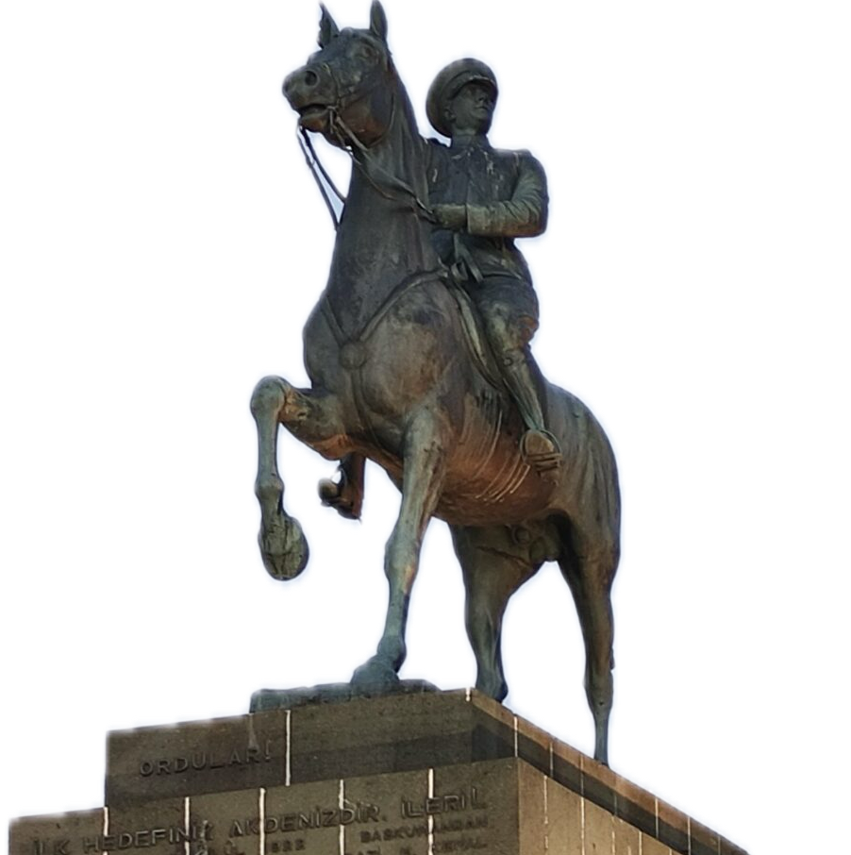
Program İçeriği
Kuruluş Tarihi
Dokuz Eylül Üniversitesi Sağlık Bilimleri Enstitüsü Dental Biyomalzemeler Anabilim Dalı Yüksek Lisans Programı
Programın Amacı ve Kazanımları
Kabul ve Kayıt Koşulları
Mezuniyet Koşulları

Slide 2
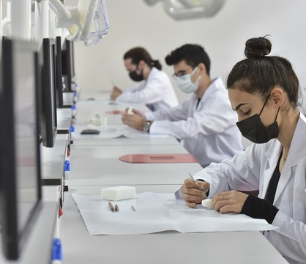
Kabul ve Kayıt Koşulları
Kuruluş Tarihi
Mezuniyet Koşulları
Programın Amacı ve Kazanımları
Program İçeriği

Slide 3
Mezuniyet Koşulları
Programın Amacı ve Kazanımları
Kabul ve Kayıt Koşulları
Program İçeriği
Kuruluş Tarihi
Dental biyomalzemeler yüksek lisans programı ; Dokuz Eylül Üniversitesi Sağlık Bilimleri Enstitüsü’ne bağlı multidisipliner anabilim dalına ait bir programdır.
2021-2022 eğitim öğretim yılının bahar döneminde ilk öğrencilerini almıştır.

Slide 4
Mezuniyet Koşulları
Programın Amacı ve Kazanımları
Kabul ve Kayıt Koşulları
Program İçeriği
Program süresi 1 ders yılı 1 tez yılı olmak üzere toplam 2 yıldır.
Dili Türkçe’dir.
Yılda 2 sömestir, her sömestirde 16 hafta bulunmaktadır. Toplam 120 AKTS ders kredisi mevcuttur.
Diş Hekimliği Fakültesi bünyesinde yer alan 8 anabilim dalı öğretim üyeleri bu programda eğitim vermektedir.
Kuruluş Tarihi

Slide 5
Mezuniyet Koşulları
Programın Amacı ve Kazanımları
Kabul ve Kayıt Koşulları
Programa diş hekimliği fakültesi diplomasına sahip öğrenciler kabul edilmektedir.
Öğrencilerin, ALES sayısal dalından en az 55 puana sahip olmaları gerekmektedir.
Programa alınacak öğrencilerin akademik yayınları takip edebilmesi ve yazabilmesi için yeterli düzeyde İngilizce bilmesi beklenmektedir ve ayrıca enstitünün belirlediği dil şartı esas alınacaktır.
Diş hekimliğinde uzmanlık mezunlarının yüksek lisans programına başvurularında ALES şartı aranmaz.
Kesin kabul, ilgili akademik birim komisyonunun değerlendirmesine bağlıdır. Uluslararası öğrencilerin kabul koşulları Enstitü Yönetim Kurulu tarafından karar verilir.
Program İçeriği

Slide 6
Mezuniyet Koşulları
Programın Amacı ve Kazanımları
Dental biyomalzemeler ile ilgili güncel temel ve klinik bilgiye sahip olmayı ve alanında yeni biyomalzemelerin üretilip geliştirilmesi amaçlanmaktadır.
Sağlık sektörünün ihtiyaçlarını belirleyebilme ve bu eksiklikler doğrultusunda yeni projeler oluşturabilme ve ulusal/uluslararası projelerde interdisipliner araştırmalar yapılması hedeflenmektedir.
Dental biyomalzemeler ile ilgili çalışmalarda yararlanacağı teorik, uygulama ve laboratuvar bilgi ve becerilerine sahip olması beklenmektedir.
Biyomalzemeler hakkındaki bilgiyi farklı yönlerden ele alarak sentezleyebilmesi ve yeni durumlara uyarlayabilmesi, doku mühendisliği ve rejeneratif tıp alanlarında çalışabilmesi beklenmektedir.
Blimsel araştırmaların planlanması, araştırma teknikleri ve istatistiksel değerlendirmesi için kanıta dayalı bilgiye ulaşmada kütüphane, e-kaynakların kullanımıyla, ihtiyaca yönelik projeler geliştirmesi, projeleri gerçekleştirmesi ve sonuçlarını yayınlaması ve bilimsel etkinliklerde sunması hedeflenmektedir.
Kabul ve Kayıt Koşulları

Slide 7
Mezuniyet Koşulları
Derslerin değerlendirilmesi iki ara sınav ve bir final sınavı, yazılı ödevler, sunumlar, seminerler ve projeler kullanılarak yapılır. Başarı için minimum koşul 75/100 puandır.
Tezli Yüksek Lisans Programı;
Dersler (en az 54 AKTS)
Seminer (2 AKTS)
Alan çalışması (4 AKTS) ve tez (60 AKTS) kredisinden oluşur.
Toplam 120 AKTS kredisi gerekmektedir.
Öğrencilerin en az 2.50/4.00 genel not ortalamasına sahip olması gerekmektedir.
Programın Amacı ve Kazanımları

Slide 8
Dental Biyomalzemeler Anabilim Dalı
Yüksek Linsans Programı
Mezuniyet Koşulları
Anabilim Dalı Başkanı: Prof. Dr. Aliye Akcalı
aliye.akcali@deu.edu.tr

